Slide 1
Успомніўшы вывучаны матэрыял, вы зможаце адказаць на пытанні:
(так- нахіленая рыска змейкі, не – гарызантальная)
Гідрастатычны ціск залежыць ад шчыльнасці і вышыні слупка вадкасці
Рухомасць малекул вады меншая, чым малекул паветра
Закон Паскаля правільны для цвёрдых целаў
Ціск можна разлічыць, падзяліўшы сілу, якая дзейнічае перпендыкулярна апоры, на плошчу апоры
Знешні ціск на вадкасць перадаецца ў напрамку дзеяння сілы
Вадкасць мае вагу з-за дзеяння сілы цяжару

Slide 2
Такая атрымаецца «змейка», калі ўсе адказы правільныя

Slide 3
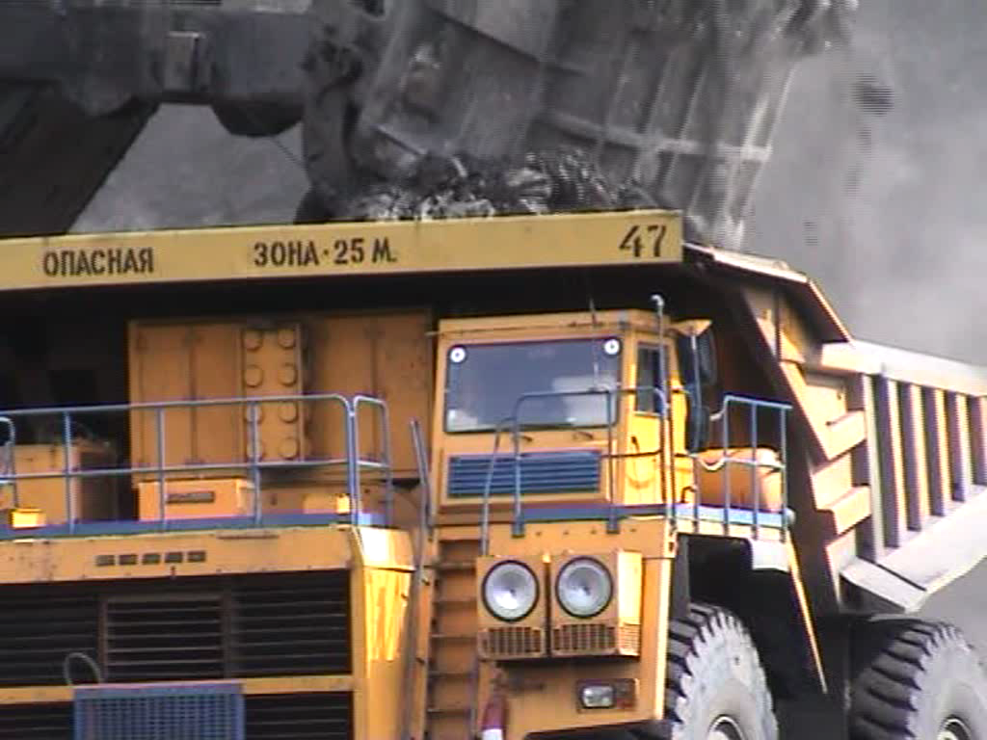
Сімвал горада

Slide 4
Гідраўлічныя механізмы

Slide 5
У працэсе доследа пастарайцеся знайсці адказы і выканаць наступныя заданні
Аднолькавыя ці розныя намаганні вы прыкладаце да малога і вялікага поршняў для змянення іх становішча ?
Як звязаны паміж сабою прыкладаемыя сілы и плошчы поршняў?
Запішыце формулы ціску, якія вы прыкладаеце да кожнага поршня, выкарыстоўваючы розныя індэксы для розных поршняў.
Параўнайце свае вывады з вывадамі вучняў на суседняй парце.

Slide 6
Формула выйгрыша ў сіле для гідраўлічнага механізма

Slide 7
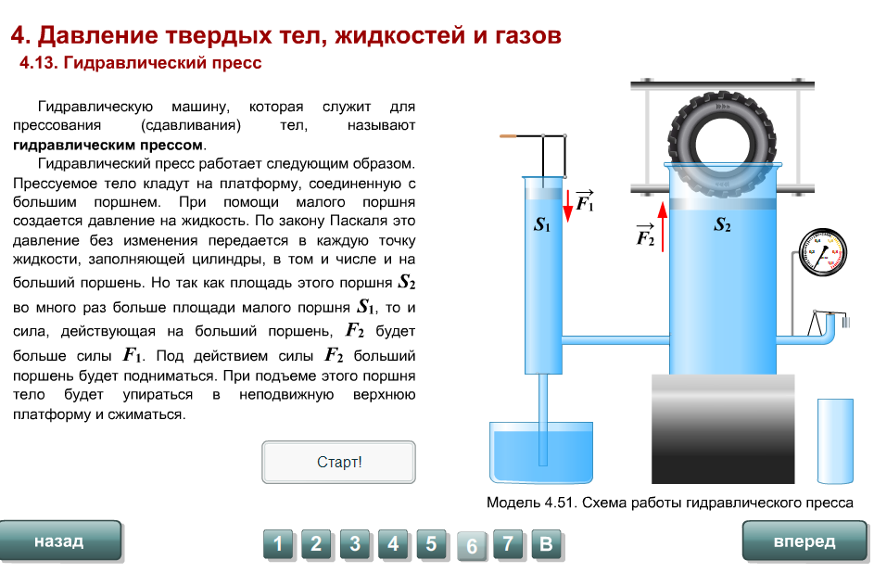
Гідраўлічны прэс

Slide 8
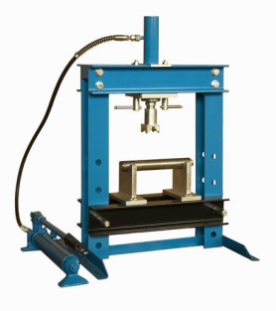
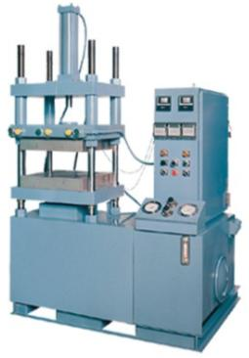
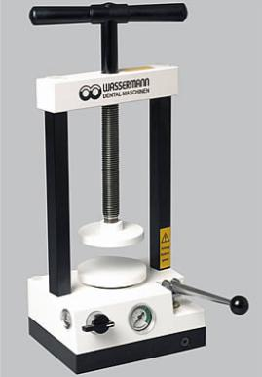
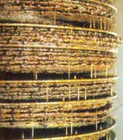
Прыклады прымянення гідраўлічнага прэса

Slide 9
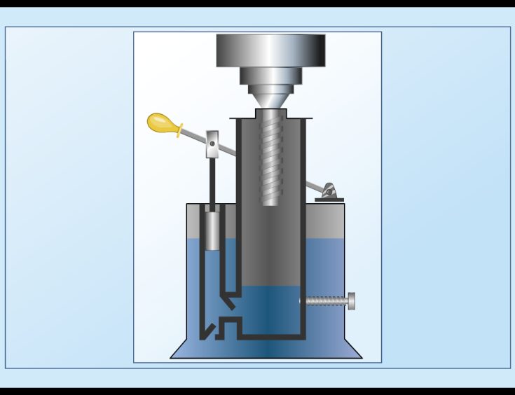
Гідраўлічны дамкрат

Slide 10
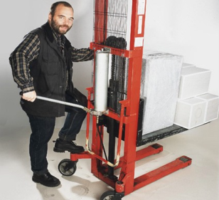
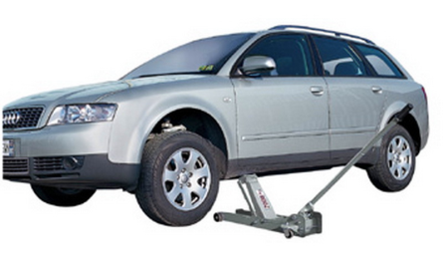
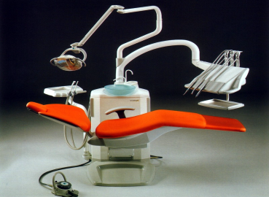
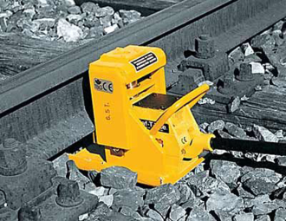
Прыклады прымянення гідраўлічнага дамкрата

Slide 11
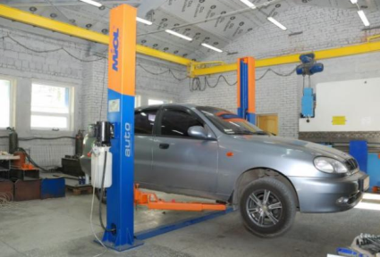
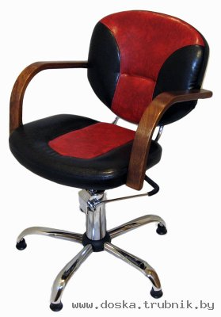
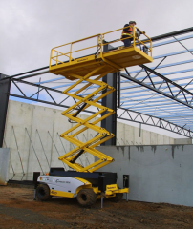
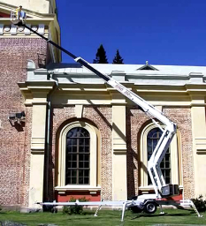
Гідраўлічныя пад’ёмнікі

Slide 12
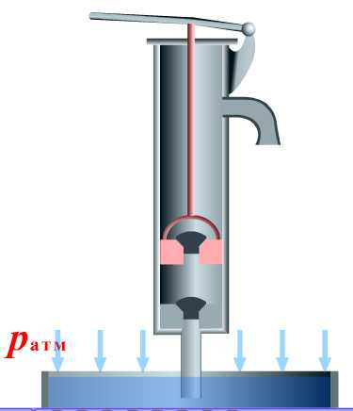
Гідраўлічная помпа

Slide 13
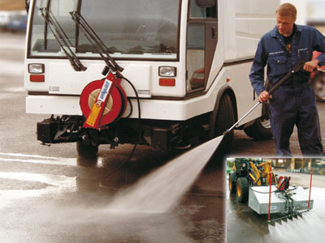
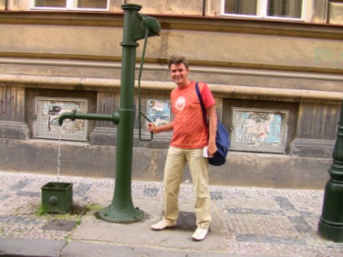
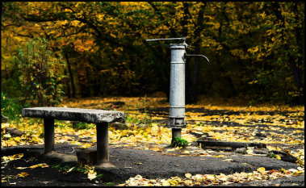
Прыклады прымянення гідраўлічнай помпы

Slide 14
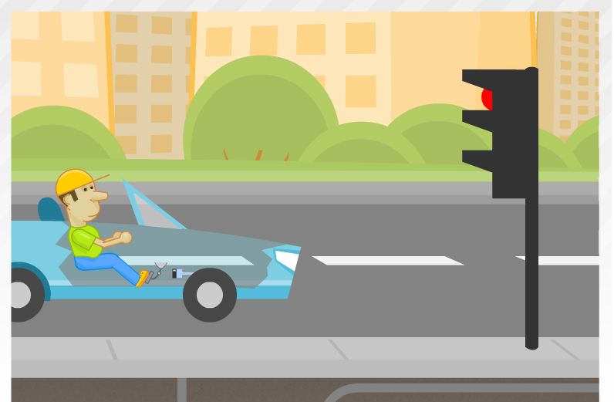
Гідраўлічны тормаз

Slide 15
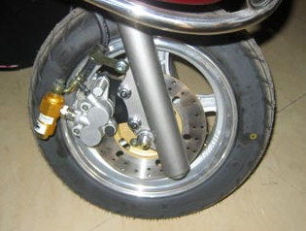
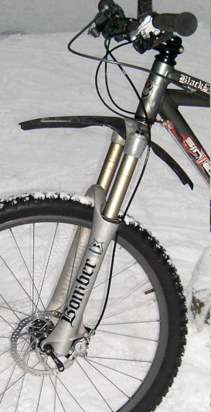
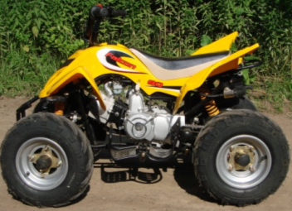
Прыклады прымянення гідраўлічных тармазоў

Slide 16
Працягніце фразу
Дзеянне гідраўлічных механізмаў заснавана …
Выйгрыш у сіле, які дае гідраўлічны прэс, залежыць ад …
Дамкрат служыць для …
Асноўныя часткі будовы гідраўлічнага тормаза: …
Я лічу, што, ў грузавым аўтамабілі БелАЗ выкарыстоўваюцца наступныя гідраўлічныя механізмы …
Ці магчыма стварыць механізм, падобны на гідраўлічны, выкарыстоўваючы замест вадкасці паветра?

Slide 17
Дамашняе заданне для паважаючых сябе вучняў
§31, практ. 19(4)
Творчае (на выбар):
Растлумачце прынцып дзеяння аднаго пнеўматычнага механізма на ваш выбар. Нарысуйце схему.
Высветліце прынцып работы сістэмы абмывання ветравога шкла аўтамабіля. Зрабіце мадэль сістэмы.

